Slide 1
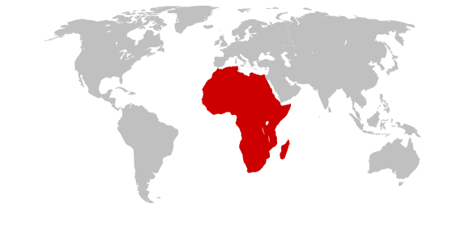
Африка во второй половине XX – начале XXI века

Slide 2
План урока
Крушение колониализма и апартеида
Конфликты на Африканском континенте
Проблемы в развитии стран Африки

Slide 3
Крушение колониализма и апартеида
1960 г. Декларация ООН о предоставлении независимости колониальным странам и народам.
Год Африки. Независимость получили 17 стран.

Slide 4
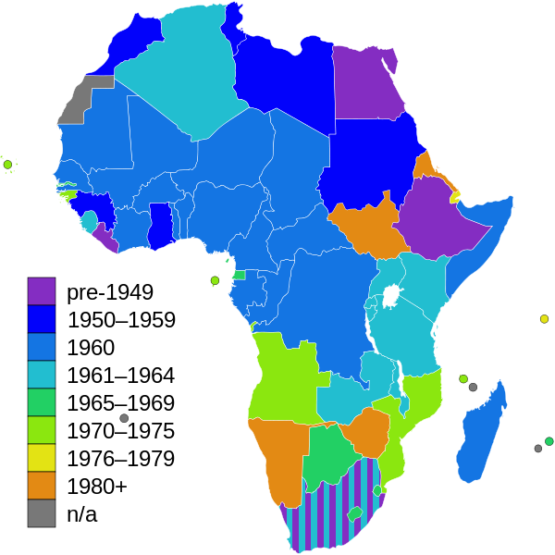
На какой период приходится пик деколонизации?

Slide 5
Стр. 258. Объясните значение слов: апартеид, бантустаны.
Как вы относитесь к апартеиду?
Рассмотрите плакаты. Как к апартеиду отнеслись в других государствах?

Slide 6
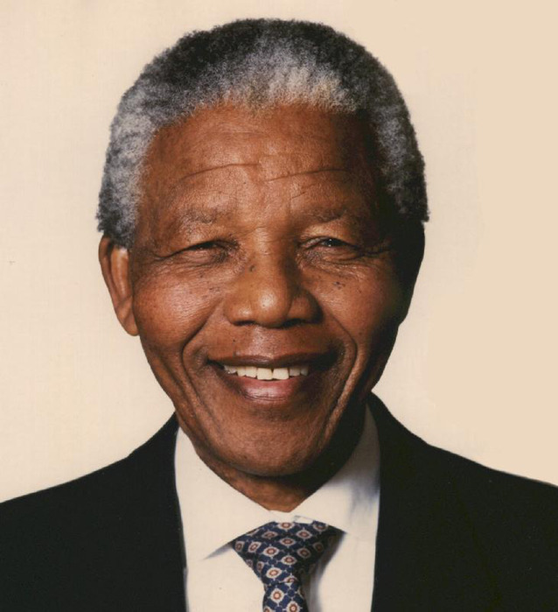
Стр. 259-260 составить хронологию национально-освободительной войны народов Юга Африки. Каковы ее итоги?
1990 г. президент ЮАР Ф. де Клерк разрешил деятельность оппозиционных партий.
1993 г. отменена система апартеида.
Нельсон Мандела в 1994 г. стал первым темнокожим президентом ЮАР в истории.

Slide 7
Конфликты на Африканском континенте
1963 г. создана Организация африканского единтва (ОАЕ).
Сепаратизм – стремление малого народа к выходу из состава государства и получению независимости.
1961 г. гражданская война в Заире.
Стр. 261 – 263. В каких странах и когда случились военные столкновения? Назовите их причины и итоги.

Slide 8
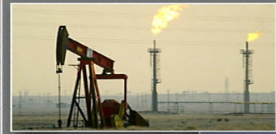
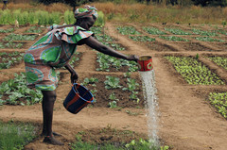
Проблемы в развитии стран Африки
МНОГО
полезных
ископаемых
Промышленность
И сельское хозяйство
неразвиты
??? (стр.263-265)

Slide 9
Закрепление
Вопросы и задания
1. Почему колониальные империи начали распадаться после второй мировой войны? 2. Охарактеризуйте процесс освобождения зависимых стран Африки. Опишите его особенности в ряде аф-риканских государств. 3. Какие основные проблемы встали на пути развития освободившихся стран юга Африки? 4. Опишите сходство и различие путей модернизации Африки и Азии. 5. Что означает термин «апартеид»? В истории каких неафриканских стран вы встречались с понятием расовой дискриминации? Когда и с какой целью была создана ОАЕ? 6. На основе текста учебника и документа определите роль ООН в освобождении африканских стран от колониальной зависимости. 7. На каких правовых основах Декларация Генеральной Ассамблеи ООН формулирует требования к мировому сообществу относительно колониальных и зависимых стран?

Slide 10
Домашнее задание
П. 27, стр 266 документ, доклад: Фидель Кастро, Аугусто Пиночет,Че Гевара

